Slide 1

هوش تجاری
(Enterprise BI)

Slide 2


سیاوش گلچوبیان
سرپرست واحد هوش تجاری و پایگاه داده شرکت سایپا
موسس تیم مشاور پایگاه داده SqlDeep
مدیر طراحی فریم‌ورک هوش تجاری Razan
https://linkedin.com/in/golchoobian
education.systemgroup.net

Slide 3

مطالب این جلسه
در انتهای این جلسه:
معماری های مختلف چیدمان سخت افزاری یک انبار داده را تشریح کنید.
خواهید توانست نیازهای سخت افزاری برای ساخت یک انبار داده را تخمین بزنید.
آنچه طی این جلسه خواهید آموخت:
آشنایی با دارایی ها (نرم افزاری و اطلاعاتی) و محیط های اجرای یک پروژه هوش تجاری
بررسی چیدمان های مختلف دارایی ها
کارگاه تعیین چیدمان و تخمین سخت افزاری
کارگاه نصب ملزومات نرم افزاری
education.systemgroup.net

Slide 4






اجزاء نرم افزاری و اطلاعاتی یک پروژه هوش تجاری
CPU Intensive
Memory Intensive
CPU Intensive
Memory Intensive
IO Intensive
CPU Intensive
Memory Intensive
CPU Intensive
Memory Intensive
SQL Server Integration Services (ETL)
SQL Server
(RDBMS)
SQL Server Analysis Services
(OLAP)
Power BI Report Server
(Visualizing)
Office Online Services
(Visualizing)
Azure DevOps
(DevOps)
Staging DB
Master Data DB
Data Warehouse DB
Data Mart DB
Tabular
Multi-Dimensional
education.systemgroup.net

Slide 5




محیط های اجرای پروژه هوش تجاری
Develop
Test
Live
education.systemgroup.net

Slide 6


بررسی چیدمان های مختلف دارایی ها
Total: 18
Develop
ETL
STG,MDM DWH,DM
Tabular OLAP
PBRS
OOS
Test
ETL
STG,MDM DWH,DM
Tabular OLAP
PBRS
OOS
Azure DevOps
Live
ETL
STG
MDM,DWH
DM
Tabular OLAP
PBRS
OOS
education.systemgroup.net

Slide 7
بررسی چیدمان های مختلف دارایی ها
Total: 7
Develop
Test
ETL
STG,MDM DWH,DM
Tabular OLAP
PBRS
OOS
Azure DevOps
Live
STG,MDM DWH,DM
education.systemgroup.net

Slide 8
تخمین سخت افزاری و تنظیمات نرم افزاری
تدوین مشخصات سرورها
هر 6 کاربر همزمان یک WorkerThread - تعداد WorkerThread های هر سیستم عامل دو برابر Physical Core ها بعلاوه یک است
تدوین چیدمان دیسک بر مبنای نوع بار
بهینه سازی سیستم عامل: فرمت دیسک - Pagefile – Group Policy – Power Policy
نصب SQL Server و Visual Studio و SSIS
بهینه سازی Instance: Memory, Tempdb, Numa, Trace Flags,…
ساخت دیتابیس ها: Collation
بهینه سازی دیتابیس ها: File Size, File Growth, Filegroup, Schema,…
education.systemgroup.net

Slide 9
کارگاه: تعیین چیدمان و تخمین سخت افزاری
سیستم های عملیاتی در گیر در سناریو:
سیستم فروش با حجم 400GB
سیستم CRM با حجم 100GB
نرخ حجمی اطلاعات مرتبط با موضوع 80%
تعداد کاربران همزمان: 50 نفر
education.systemgroup.net

Slide 10
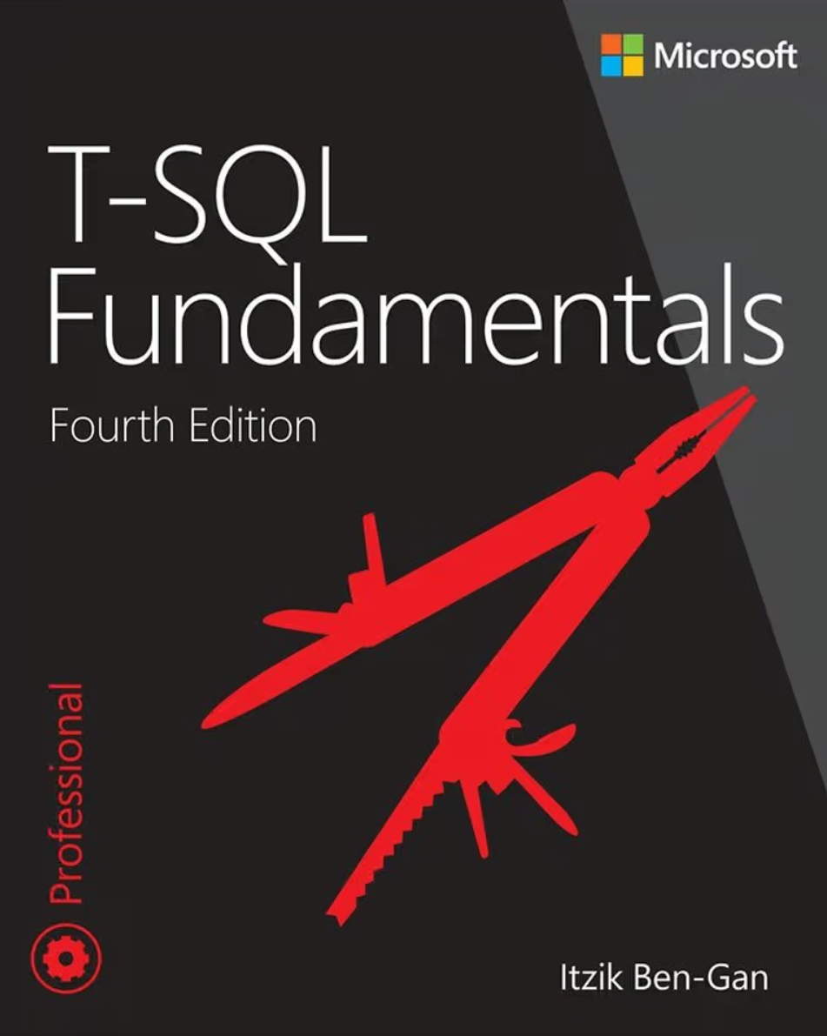

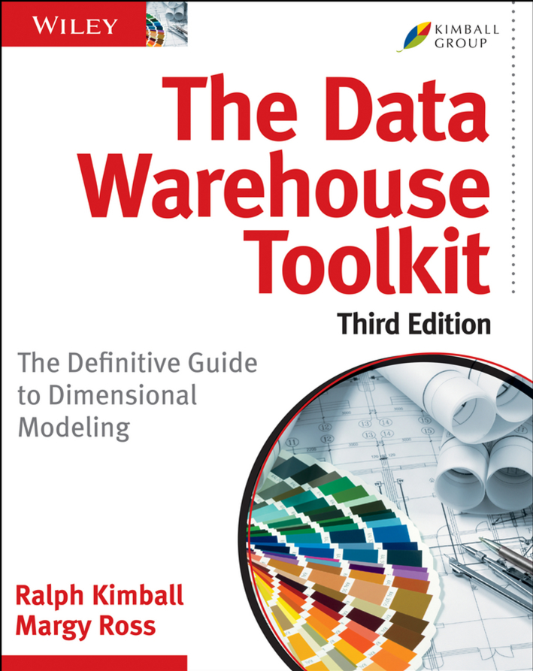

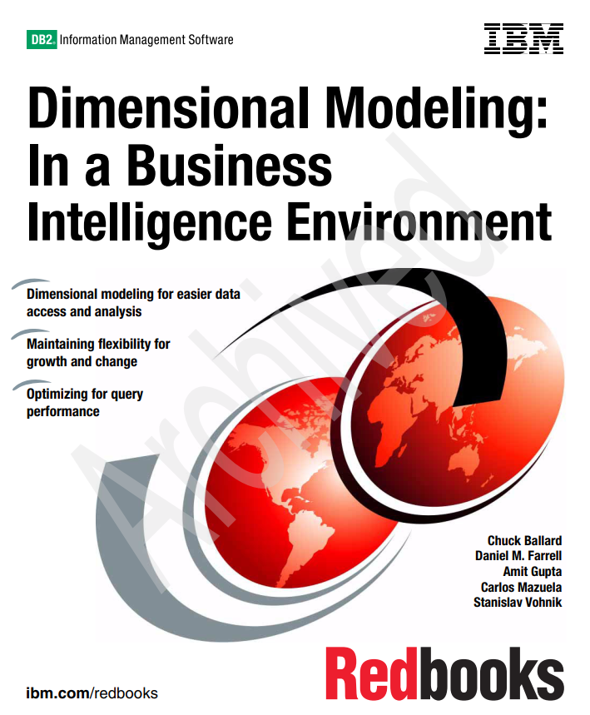
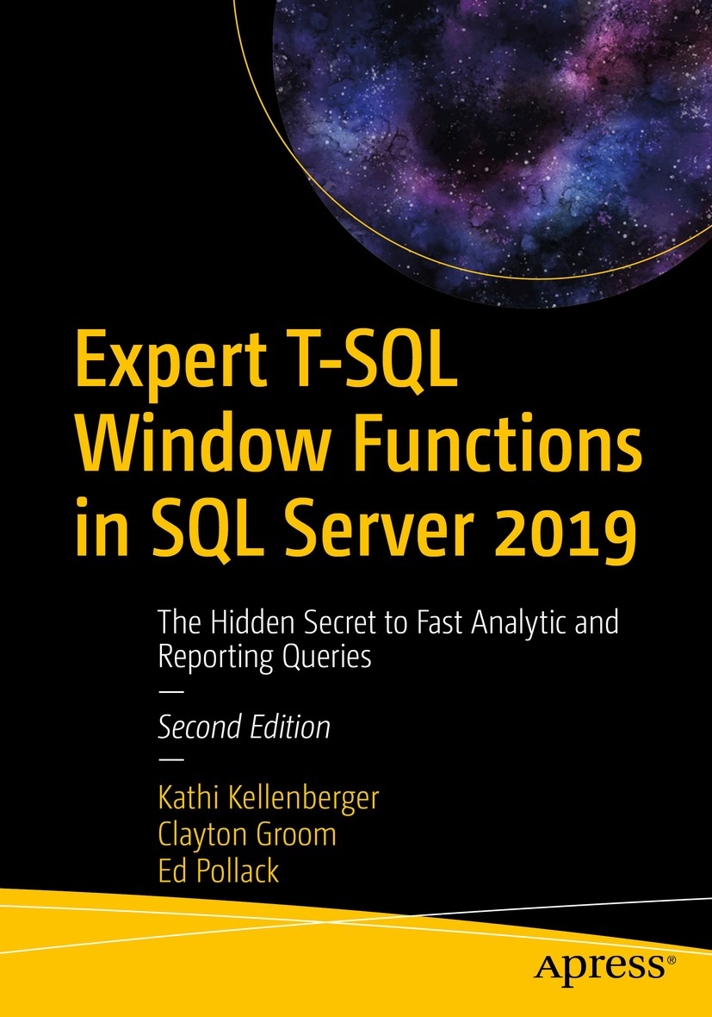
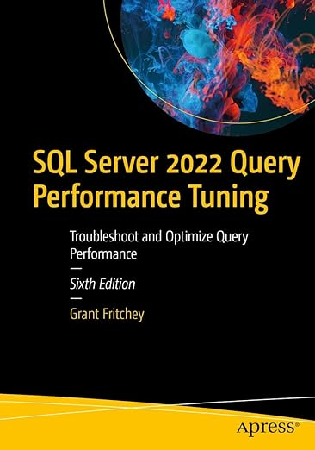

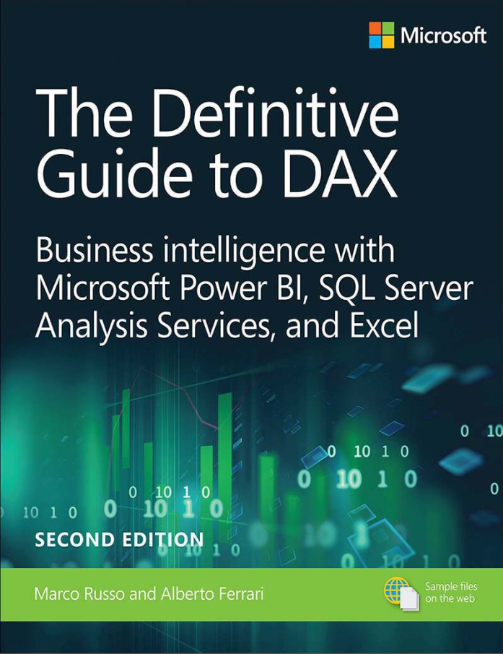
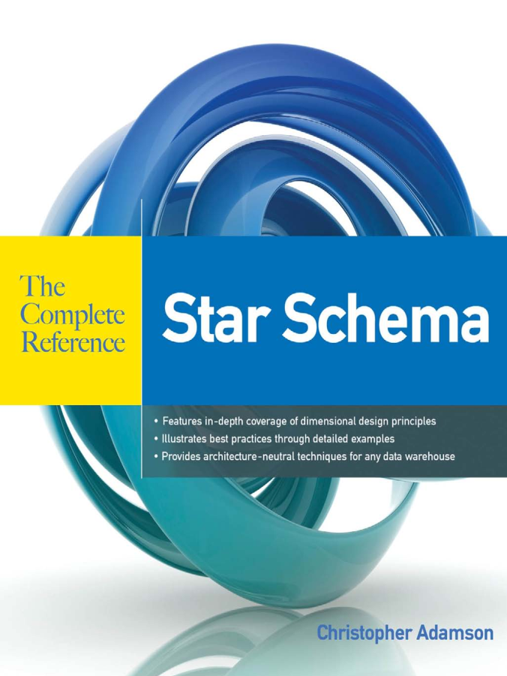

منابع آموزشی
education.systemgroup.net

Slide 11

پرسش و پاسخ
education.systemgroup.net

Slide 12
education.systemgroup.net

